Slide 1


Colegio “La Purísima”
Callosa de Segura
Carmelitas Misioneras Teresianas

Slide 2
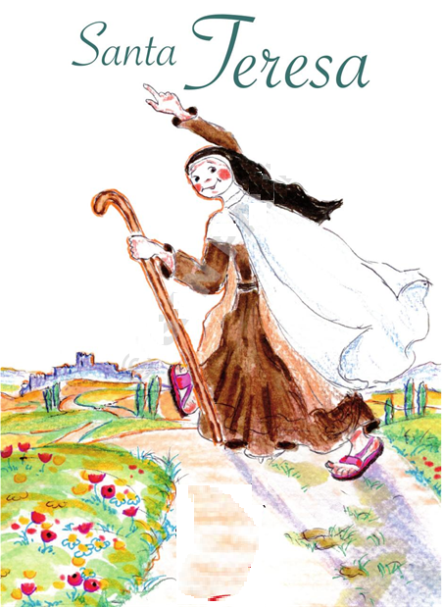
En nuestra oración de hoy vamos a recordar a Santa Teresa de Jesús, madre fundadora de las y los Carmelitas. Descubrió a Dios en los acontecimientos de la vida cotidiana, sobretodo desde la oración.
Nos habla de la oración como el momento de amistad profunda con Jesús.

Slide 3
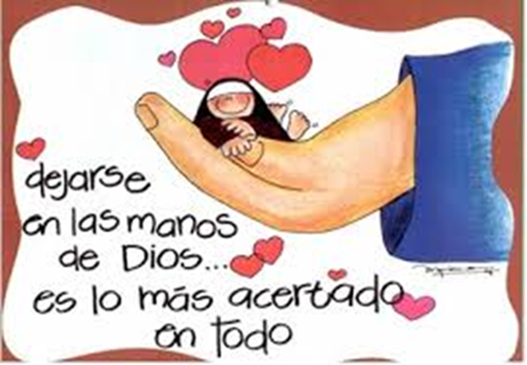
Ella nos dice:
Que dejemos actuar a Dios en nuestro corazón.
Que procuremos crecer en amistad con Dios por la oración.
ORAMOS TODOS
Quiero ser buen amigo, Jesús,
enséñame a buscar
el bien de mis amigos
antes que el mío propio,
enséñame a compartir
y buscar siempre lo mejor para todos.
Enséñame a dar las gracias por todo lo que me dan o me regalan.
Que no me pelee
ni me enfade con mis amigos.
Que acepte con humildad
sus consejos y sus palabras.
Que siempre tenga una sonrisa
y las manos abiertas.
Que sepa perdonar
y pedir perdón.
Quiero ser tan buen amigo
como Tú lo eres conmigo. Amén

Slide 4
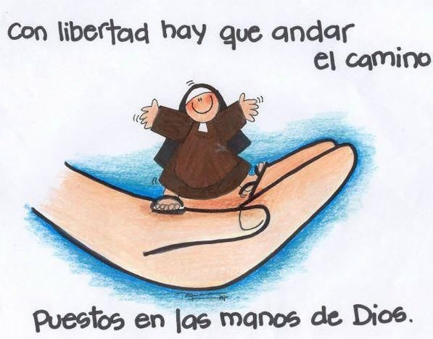
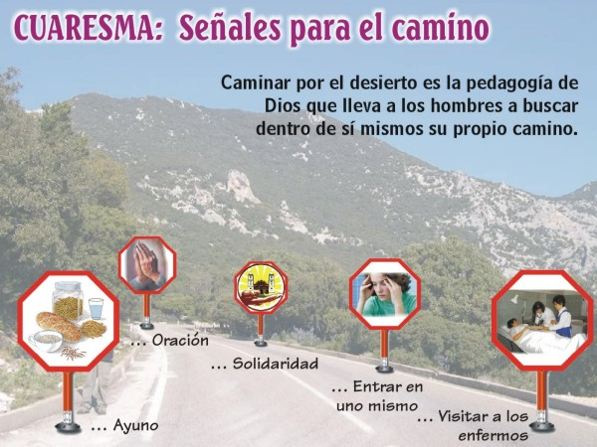
Santa Teresa de Jesús nos recuerda que

